Slide 1
Ortak Zorunlu Dersler
Oryantasyon Eğitimi

Slide 2
Ortak Zorunlu Dersler
Türk Dili I-II
Atatürk İlke ve İnkılap Tarihi I-II
Yabancı Dil I-II

Slide 3
Oryantasyon Eğitimi Akışı
Sadece Uzaktan Eğitim Yoluyla Dersler İşlenmektedir
Genel Tanıtım
Sisteme Giriş
Kullanıcı Adı ve Şifre
Derslerin İşlenişi ve Derslere Devam
Sınavlar/Değerlendirme
İletişim
Sistem Kullanımı/Yardım

Slide 4
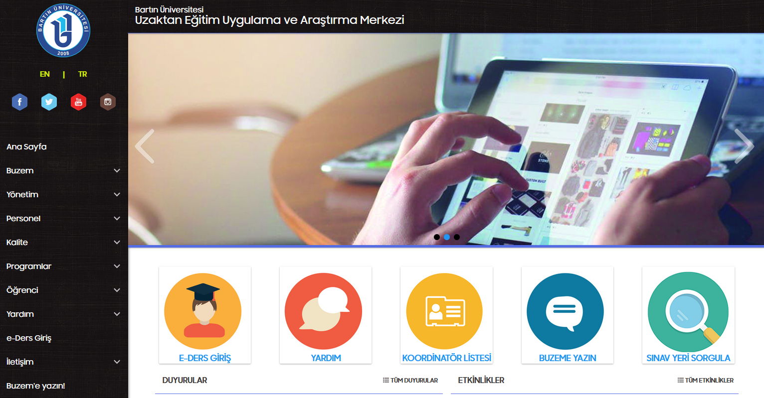
Uzaktan Eğitim Öğrenme Yönetim Sistemi nedir?
Uzaktan eğitimde öğrencilerin dersleri ve ders aktivitelerini görüntülediği, canlı sanal sınıflara katıldığı, öğretim elemanlarıyla iletişime geçtiği öğrenme platformudur.
Derslere giriş yapmak için
E-Ders giriş
uzem.bartin.edu.tr

Slide 5
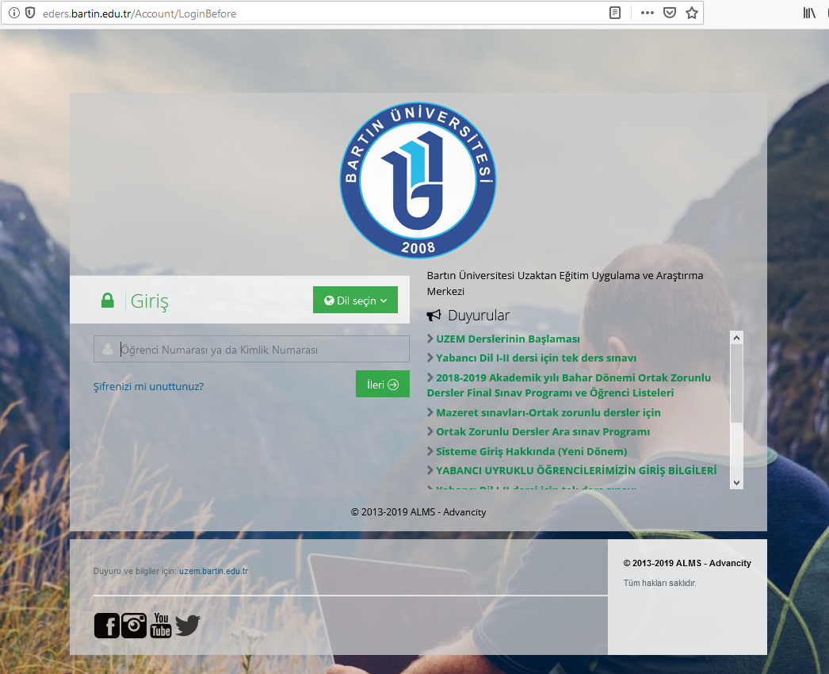
eders.bartin.edu.tr
Kullanıcı adınız:
Öğrenci Numaranız
Şifreniz:
T.C. Kimlik Numaranız

Slide 6
E-ders sayfası ile UBYS-ÖBS giriş ekranı birbirinden farklıdır.

Slide 7
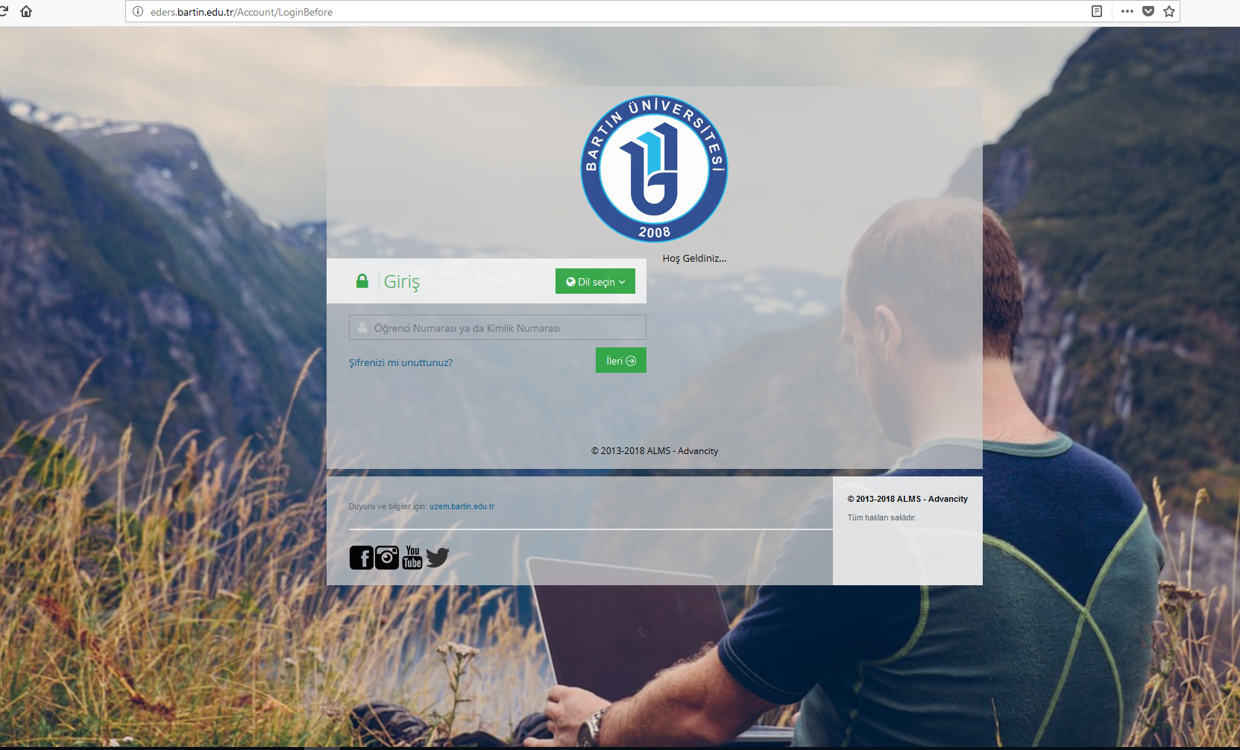
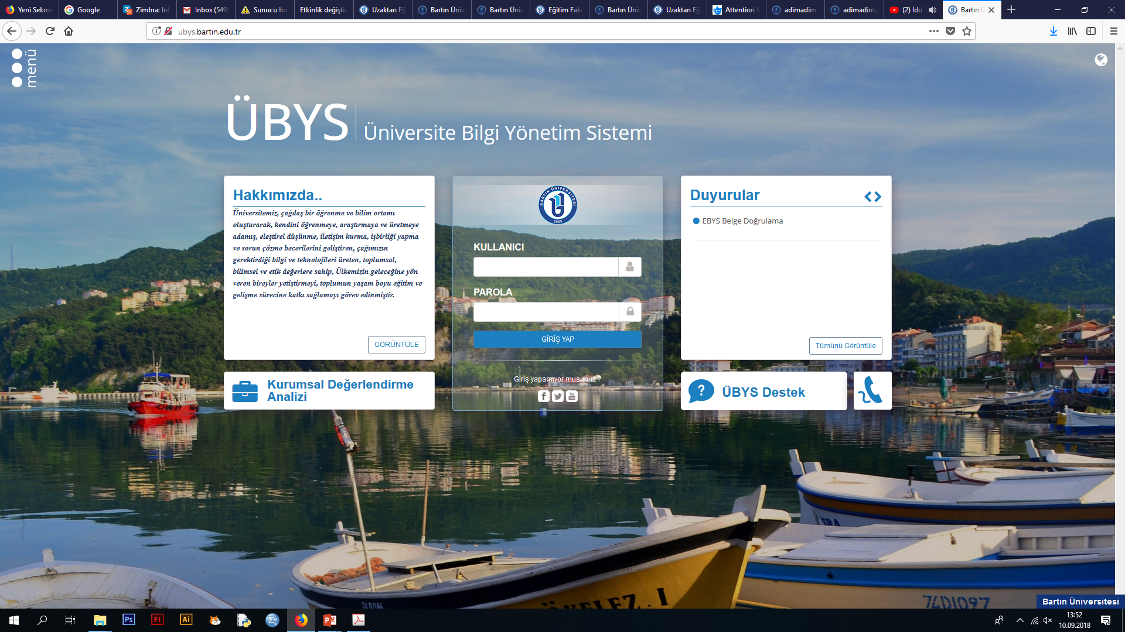
!
e-Ders giriş sayfasından giriş yapınız!
uzem.bartin.edu.tr
eders.bartin.edu.tr

Slide 8
Sisteme giriş yaptıktan sonra
mutlaka mail adresinizi ve cep telefonu numaranızı kaydedin, şifrenizi değiştirin.
!

Slide 9
Sisteme Erişim
Sisteme tüm cihazlardan sorunsuz erişim için ‘Google Chrome’ web tarayıcısını kullanmanız gerekmektedir.

Slide 11
İhtiyacınız olan bilgilere ulaşmak için ‘Yardım’
Sekmesi

Slide 12
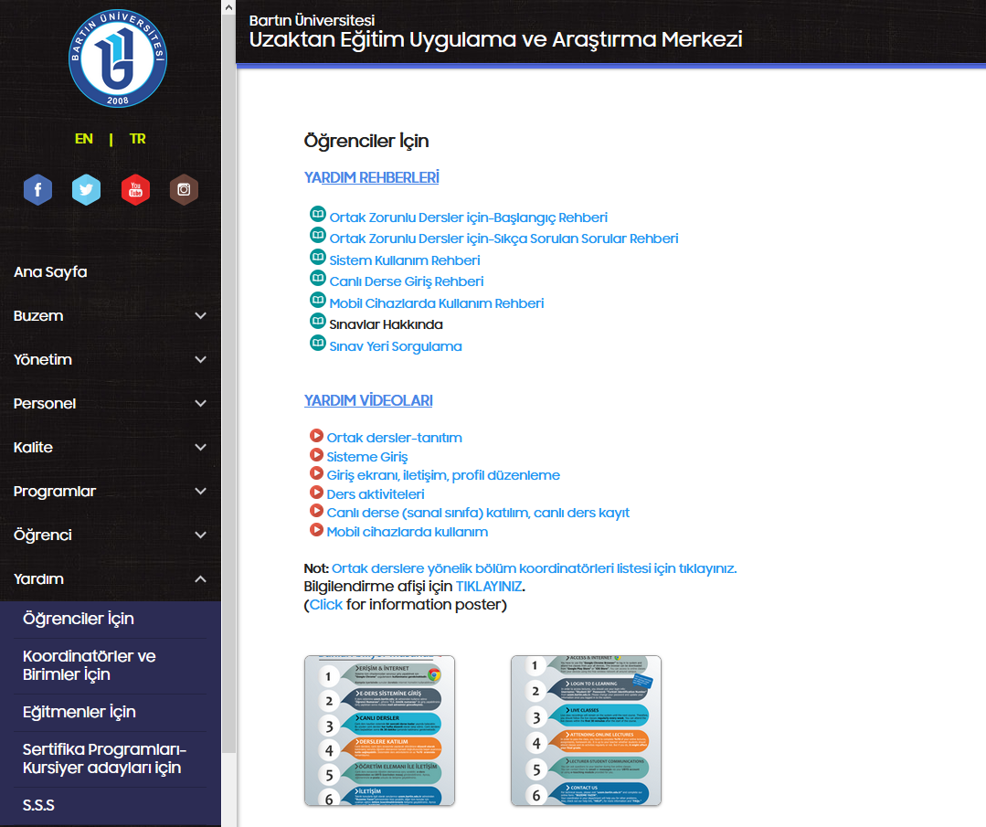
Sistem kullanımı için Yardım rehberleri ve videoları

Slide 13
Teknik soru ve görüşleriniz için ‘Buzem’e Yazın’
Sekmesi

Slide 14
Diğer hususlar için ‘Koordinatör Listesi’
Sekmesi

Slide 17
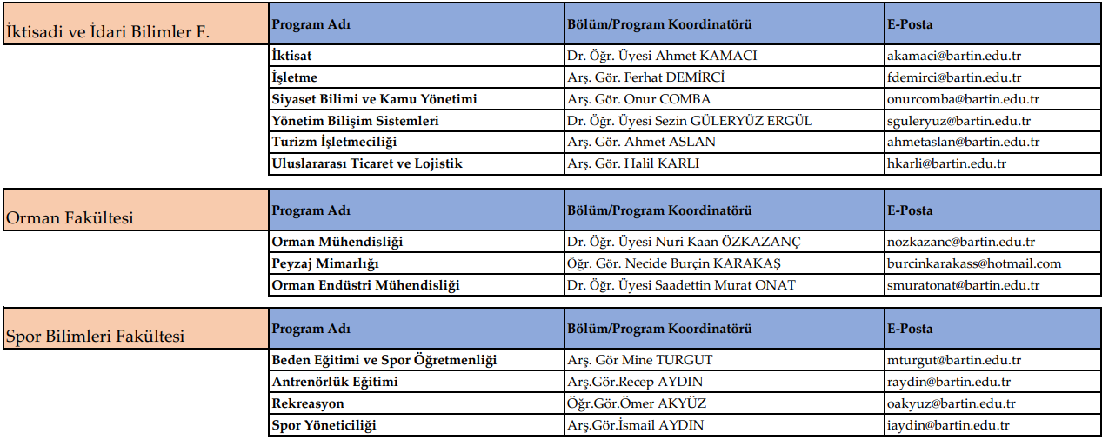

Slide 20
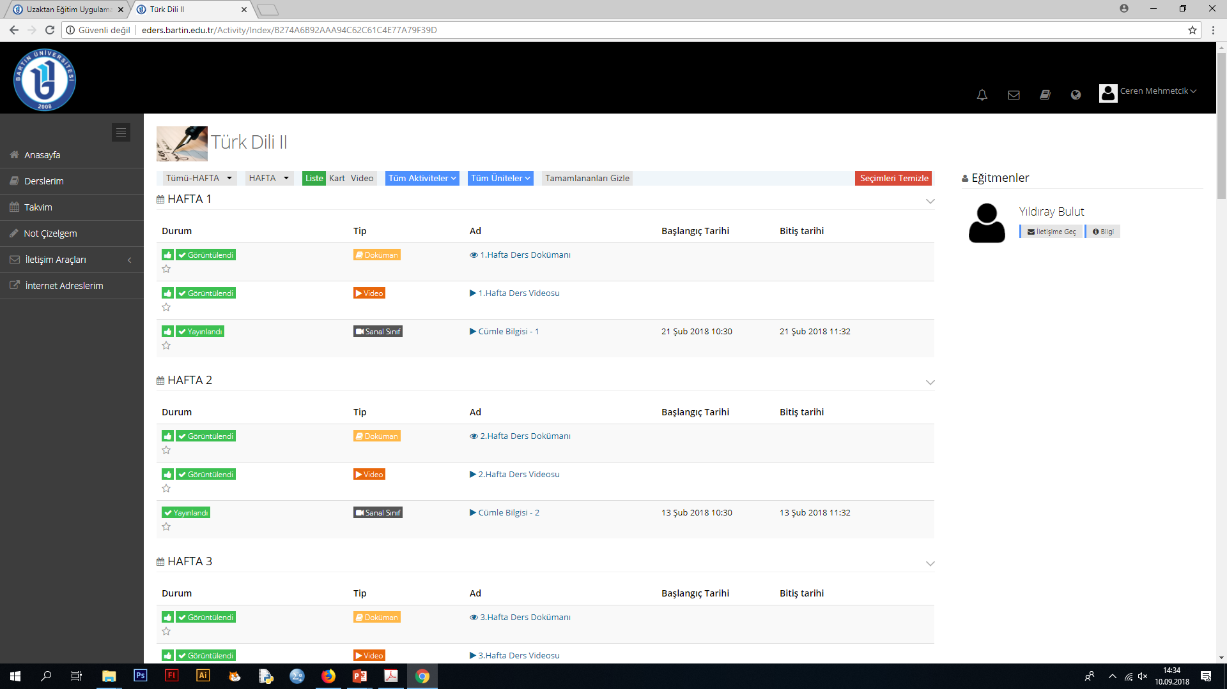
Ders eğitmenine ‘İletişime Geç’
butonundan mesaj yazabilirsiniz.
İletişime Geç ile, ÖBS’den mesaj ile ve e-posta göndererek
Eğitmeninize ulaşabilirsiniz

Slide 21
Derslerin işlenişi
14 haftalık ders içerikleri
Ders programında belirtilen zamanda
Yapılan canlı ders kaydı 1 hafta yayında kalır
Video, doküman, vb.
İlk 30dk
Bir sonraki ders bir önceki ders kaydı yayından kaldırılır
Canlı dersleri düzenli takip edilmesinin önemi
Devamsızlık
%70

Slide 22
Derslerinizin işlenişi
Sistemde her ders için 14 haftalık ders materyalleri bulunmaktadır.
İlan edilen ders programına doğrultusunda ilgili gün ve saatte sanal sınıflarda derslere katılabilir, öğretim elamanına soru sorabilirsiniz. Canlı dersler kayıtları da sonradan izlenebilmektedir.
Sistemdeki duyuru ve mesajları sürekli takip ediniz ve sistemi aktif olarak kullanınız. Öğretim elemanı canlı derslere ve ek aktivitelere düzenli katılan öğrencilere ek puan verebilmektedir.

Slide 23
Canlı Derslere Katılım
E-ders sisteminde her hafta ders programınızda belirtilen gün ve saatte canlı ders yapılmaktadır.
Canlı derslere zamanında katılmanız gerekmektedir. Canlı derse ilk 30 dakikada herhangi bir katılım olmazsa canlı ders sonlanacaktır.
Canlı derse katılamayan veya dersi tekrar etmek isteyen öğrencilerimiz için canlı ders kayıtları bir sonraki canlı derse kadar e-ders sisteminden yayınlanacaktır. Bir sonraki dersi yapmadan önce dersin öğretim elemanı canlı ders kaydını yayından kaldıracaktır.

Slide 24
Derslere Devam Zorunluluğu
Uzaktan eğitim sisteminde ders aktivitelerine %70 oranında
katılım zorunludur.
Eğitmen tarafından videolara izleme kriteri konulması.
Birden fazla videoyu aynı sekmede açmak ve sistemden düşmek
Haftaların otomatik açılması ve yüzde dağılımının değişmesi
Ek bir ders aktivitesi eklenmesi
Yüzde artışı bazı durumlarda (sistem güncellemesi) anlık değil, belirli bir süre sonra olabilmektedir.
Ders yüzdelerinin artmama sebepleri

Slide 25
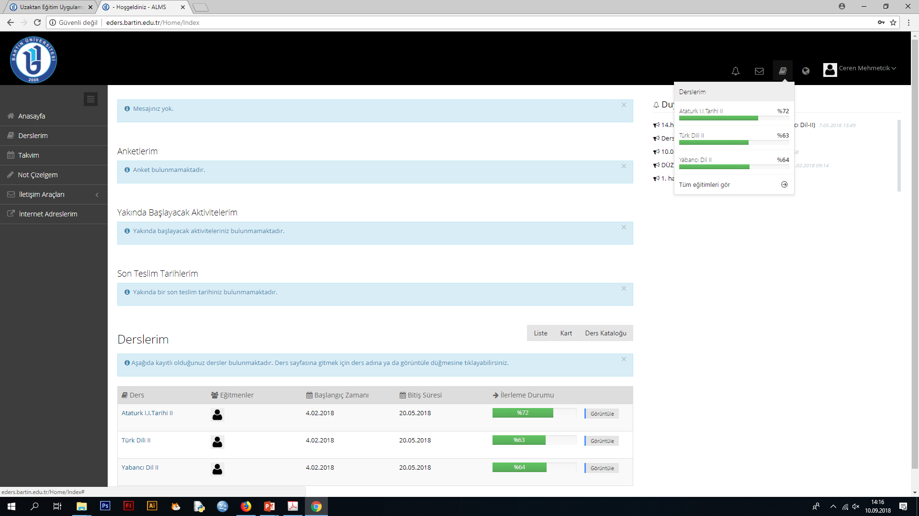
Ders yüzdelerinizi bu alanlardan takip edebilirsiniz

Slide 26
Sınavlar
Üniversite geneli merkezi sınav
Türk Dili: İlk Perşembe 11.00 Yabancı Dil: İlk Perşembe 14.30
Atatürk İlkeleri ve İnkılap Tarihi: İlk Cuma 14.30
Sınav Yeri Sorgulama Ekranı – uzem.bartin.edu.tr
Sorun olması halinde önce ÖBS’de dersin olup olmadığını kontrol ediniz.
İlk 15 dakika sınava girilebilir, son 15 dakika sınavdan çıkılamaz.
Tüm dersliklerde, 5dk hazırlık+30dk sınav
Öğrenci numarası ile sorgulama

Slide 27
Sınav yerinizi öğrenmek için
‘Sınav Yeri Sorgula’
Sekmesi

Slide 28
Bu alana öğrenci numaranızı tam olarak yazın ve Ara butonuna tıklayın.

Slide 29
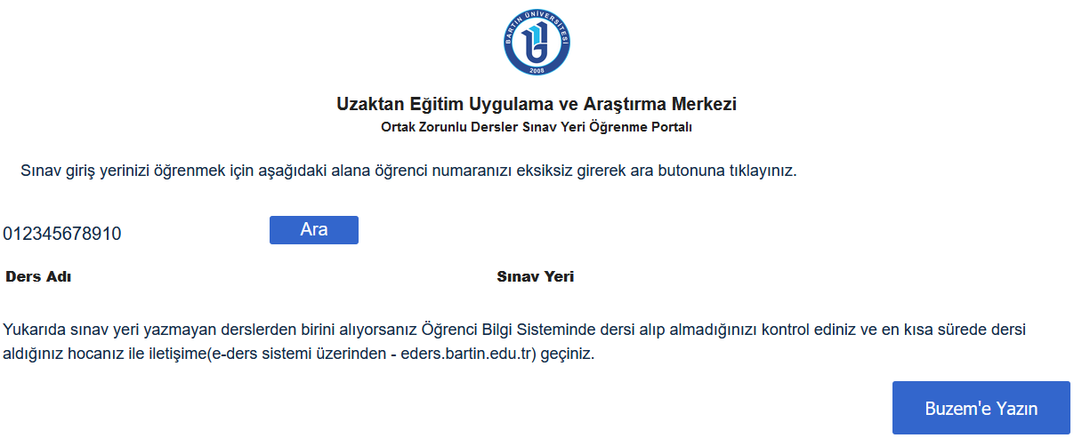

Slide 30
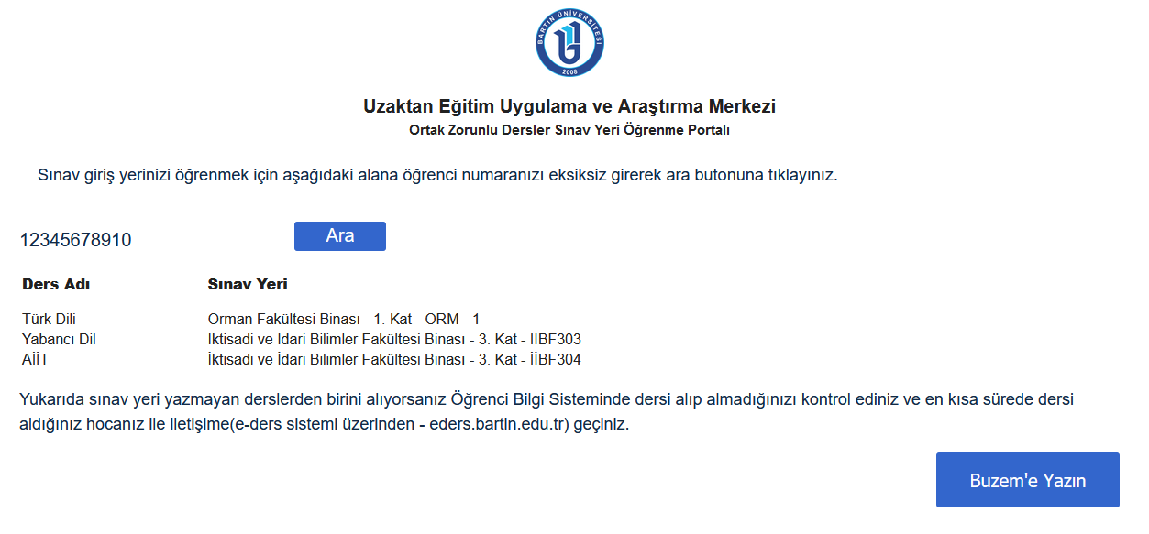

Slide 31
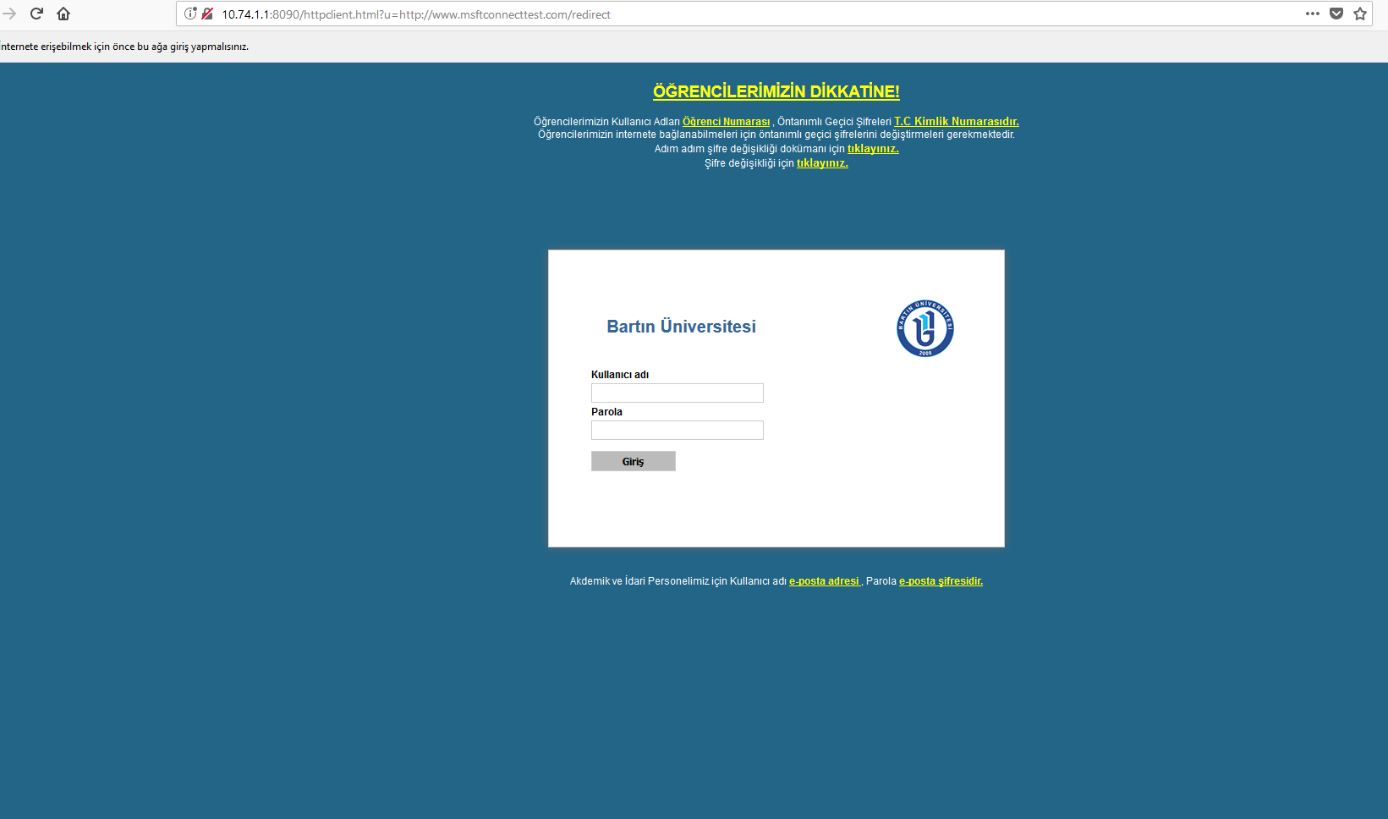
Kampüs içi ücretsiz internet
Kampüs içerisinde ücretsiz internet hizmeti mevcuttur. Bilgi İşlem Daire Başkanlığı tarafından adınıza tanımlanan kullanıcı ve şifreyle giriş yaparak bu hizmetten faydalanabilirsiniz.
Kampüs içi internet hizmeti ile ilgili sorun yaşamanız halinde Bilgi İşlem Daire Başkanlığına başvurmanız gerekmektedir.

Slide 32
Sosyal ağlarda bizleri takip ederek, duyurulardan daha hızlı haberdar olabilirsiniz.
facebook.com/bartin.uzem
instagram.com/bartinuzem
twitter.com/bu_uzem

Slide 33
Soru, görüş ve önerileriniz ???

Slide 34
Teşekkürler…

